Slide 1

TRƯỜNG ĐẠI HỌC MỎ - ĐỊA CHẤT
KHOA CƠ – ĐIỆN
BỘ MÔN KỸ THUẬT CƠ KHÍ
BÁO CÁO HỌC THUẬT NĂM HỌC 2020 – 2021
NGHIÊN CỨU, LỰA CHỌN BƠM VÀ SƠ ĐỒ NGUYÊN LÝ MẠCH THUỶ LỰC ĐIỀU KHIỂN XY LANH ÉP CHÍNH CỦA NHÓM MÁY ÉP THUỶ LỰC
Thực hiện: Nguyễn Sơn Tùng

Slide 2
Nội dung
Đặt vấn đề
Cơ sở lý thuyết
Phân tích lựa chọn bơm nguồn và sơ đồ nguyên lý mạch thuỷ lực

Slide 3
1. Đặt vấn đề
1.1 Máy ép thuỷ lực
- Hoạt động dựa theo nguyên lý truyền áp suất thuỷ tĩnh (Định luật Pascal)
1 – Xy lanh 1, 2 – Xy lanh 2, 3 – Vật ép, 4 – Khung máy
Hình 1 – Nguyên lý máy ép thuỷ lực

Slide 4
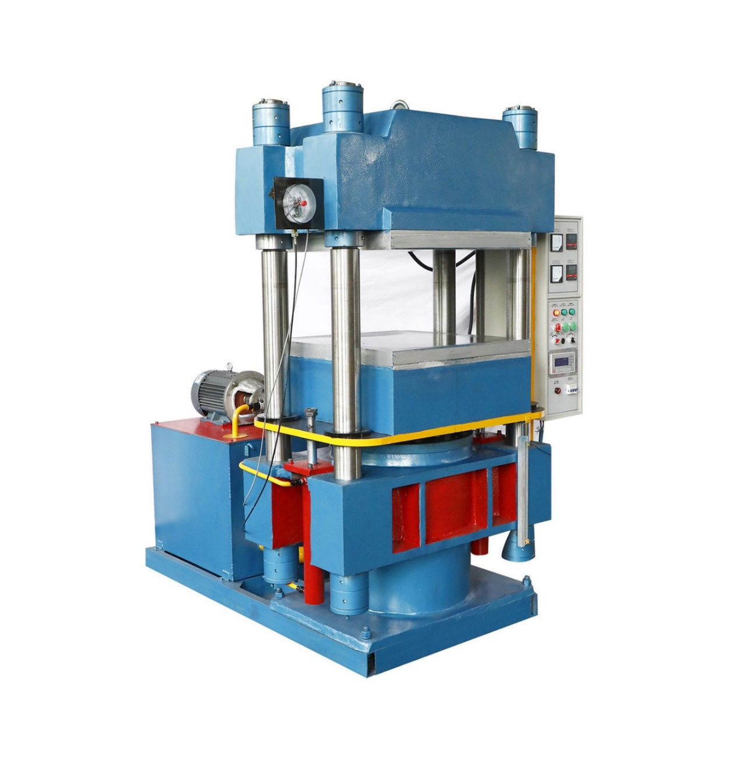
1. Đặt vấn đề
- Sử máy máy thuỷ lực thể tích và các phần tử điều khiển và điều chỉnh
- Bơm thuỷ lực thể tích: bơm điều chỉnh hoặc bơm không điều chỉnh;
- Xy lanh thuỷ lực;
- Phần tử điều khiển và điều chỉnh;
- Nguyên lý truyền động thuỷ lực thể tích.
Hình 2 – Máy ép thuỷ lực 4 trụ

Slide 5
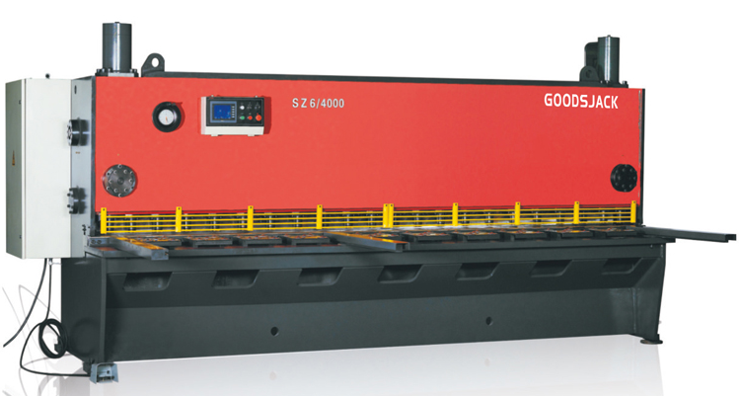
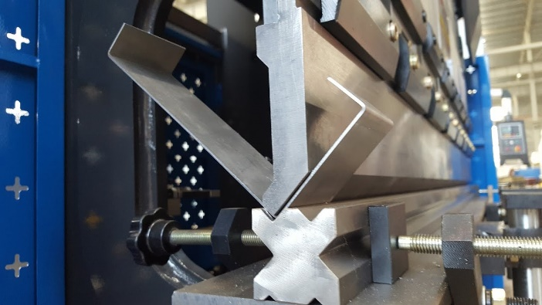
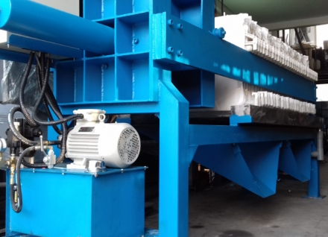
1. Đặt vấn đề
Các nhóm máy có nguyên lý làm việc tương tự máy ép thuỷ lực:
Máy ép thuỷ lực;
Máy chấn thép tấm;
Máy cắt thép tấm;
Máy chặt thép;
Máy đột dập;
Máy chuốt;
…

Slide 6
1. Đặt vấn đề
Thời gian hoạt động chu trình:
Trong đó:
t_{c} là tổng thời gian thực hiện một chu kỳ của máy, s;
t₁ – thời gian xy lanh ép chính thực hiện duỗi cần không tải, s;
t – thời gian xy lanh ép chính thực hiện ép, s;
t_{p} – thời gian lưu giữ lực ép, s;
t₂ – thời gian xy lanh ép chính thực hiện thu cần, s;
t_{cb} – thời gian chuẩn bị các thao tác phụ, s.

Slide 7
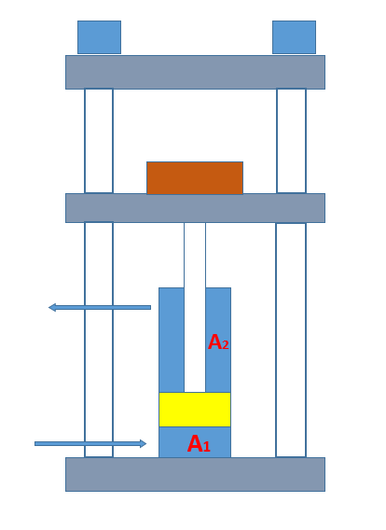
1. Đặt vấn đề
Thời gian, vận tốc, công suất thực hiện quá trình duỗi cần không tải:
Trong đó: t1 – thời gian duỗi cần không tải, S1 – hành trình không tải, v1 – vận tốc duỗi cần không tải, Qht – lưu lượng dầu cấp vào hệ thống, Qb – lưu lượng của bơm nguồn, Qv – lưu lượng xả qua van tràn, A1 – diện tích khoang pit tông, N1 – công suất bơm trong quá trình duỗi cần, P1 – lực đầu cần trong quá trình duỗi cần, pb – áp suất bơm.
Hình 3 – Quá trình duỗi cần không tải

Slide 8
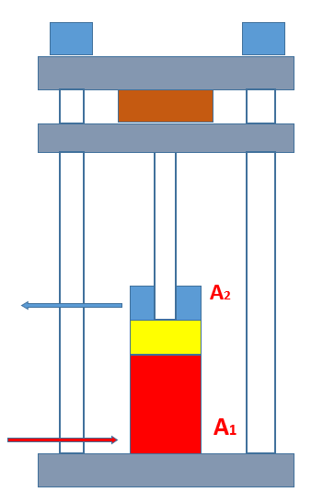
1. Đặt vấn đề
Thời gian, vận tốc, công suất ép thực hiện hành trình ép:
Trong đó: t – thời gian thực hiện ép, S – hành trình ép, v – vận tốc ép, Qht – lưu lượng dầu cấp vào hệ thống, Qb – lưu lượng của bơm nguồn, Qv – lưu lượng xả qua van tràn, A1 – diện tích khoang pit tông, N – công suất bơm trong quá trình ép, P – lực đầu cần trong quá trình ép, pb – áp suất bơm.
Hình 4 – Quá trình ép

Slide 9
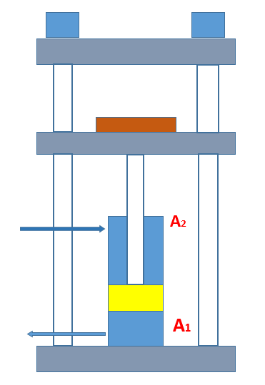
1. Đặt vấn đề
Thời gian, vận tốc và công suất thực hiện hành trình thu cần:
Trong đó: t2 – thời gian thực hiện ép, S2 – hành trình làm việc của máy, v2 – vận tốc thu cần, Qht – lưu lượng dầu cấp vào hệ thống, Qb – lưu lượng của bơm nguồn, Qv – lưu lượng xả qua van tràn, A2 – diện tích khoang chứa cần pit tông, N2 – công suất bơm trong quá trình thu cần, P2 – lực đầu cần trong quá trình thu cần, pb – áp suất bơm.
Hình 5 – Quá trình thu cần

Slide 10
1. Đặt vấn đề
Quá trình ép: vận tốc ép v, lực ép P, hành trình S
Thông thường v và S khá nhỏ trong khi lực P yêu cầu rất lớn tuỳ theo đặc điểm và yêu cầu của vật ép.
Quá trình duỗi cần không tải: vận tốc v1, hành trình S1, P1 khá nhỏ
Quá trình thu cần pit tông: vận tốc v2, hành trình S2
Xy lanh ép thường có d/D = 0,7 – 0,8 (0,9).
Nếu Qb = const: v << v2

Slide 11
1. Đặt vấn đề
Vấn đề cần phải giải quyết:
Nếu chọn bơm (Qb) đáp ứng v = v1 và v2 < 0,1 m/s thì chu trình làm việc kéo dài, giảm năng suất làm việc của máy.
Nếu chọn bơm (Qb) đáp ứng v1 và v2 đủ lớn thì quá trình ép không hợp lý hoặc gây quá tải cho động cơ dẫn động bơm nguồn.

Slide 12
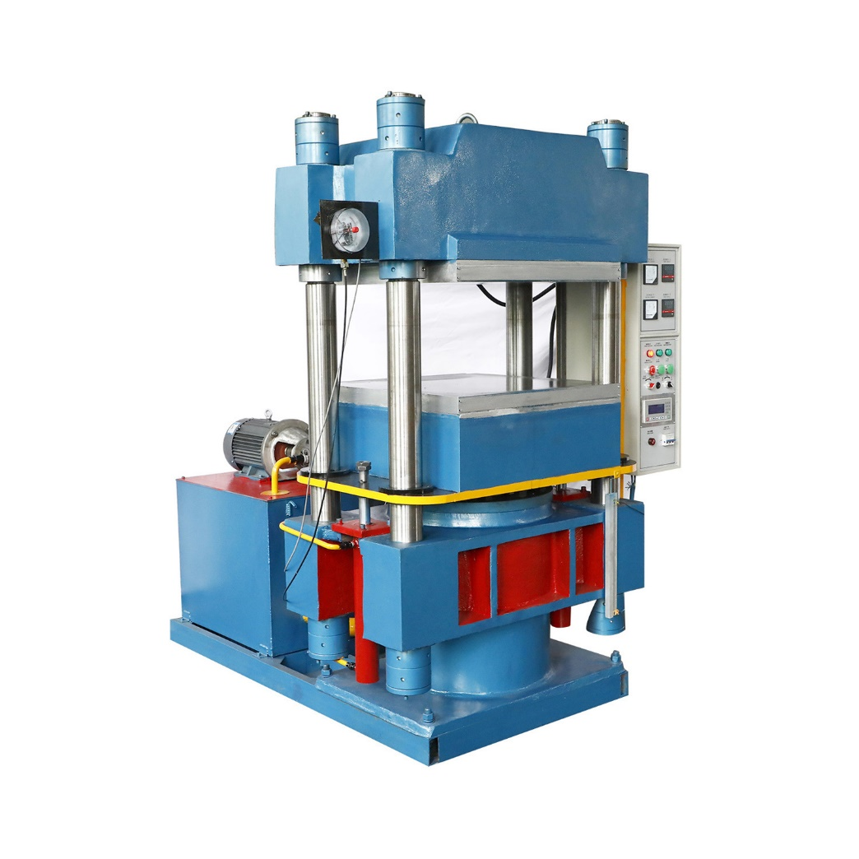
1. Đặt vấn đề
Hai yêu cầu cơ bản cần giải quyết:
Thời gian thực hiện quá trình duỗi cần không tải và thu cần ngắn
Hệ số sử dụng công suất của động cơ là lớn nhất
Hình 6 – Máy ép thuỷ lực

Slide 13
2. Cơ sở lý thuyết
2.1 Lực trên đầu cần pit tông
Quá trình duỗi cần và ép:
Trong đó: P – lực đẩy yêu cầu trên đầu cần
F – kháng lực của vật ép
Fms – lực ma sát dẫn hướng

Slide 14
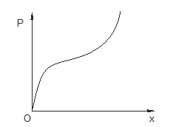
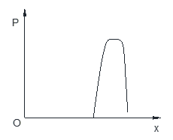
2. Cơ sở lý thuyết
2.1 Lực trên đầu cần pit tông
Ví dụ: Nhóm máy ép bùn, ép phế liệu
Biến dạng của vật liệu ép tăng dần;
Kháng lực tăng dần.
Ví dụ: Nhóm máy chặt, máy đột
- Biến dạng của vật liệu xảy ra với cường độ lớn;
- Kháng lực tăng đột ngột
Hình 7 – Biểu đồ lực yêu cầu trên đầu cần pit tông của máy ép phế liệu, máy đột

Slide 15
2. Cơ sở lý thuyết
2.2 Áp suất làm việc của bơm
Áp suất trong khoang pit tông:
Trong đó: P – lực trên đầu cần pit tông, p1 – áp suất trong khoang A1, p2 – áp suất trong khoang A2, Fmsxl – lực ma sát ở bộ phận làm kín pit tông và cần pit tông.

Slide 16
2. Cơ sở lý thuyết
2.2 Áp suất làm việc của bơm
Áp suất trong khoang A2:
Áp suất làm việc của bơm:
Trong đó: pb – áp suất làm việc của bơm, p1, p2 – lần lượt là áp suất trong các khoang làm việc của xy lanh, Δph, Δpd – lần lượt là tổn thất áp suất trên đường hồi về bể, đường đẩy.

Slide 17
2. Cơ sở lý thuyết
2.3 Công suất yêu cầu của bơm
Công suất làm việc của xy lanh:
Công suất làm việc của bơm:
Trong đó: N – công suất làm việc của xy lanh, P – lực yêu cầu trên đầu cần pit tông, v – vận tốc chuyển động của cần pit tông, Nb – công suất làm việc của bơm, pb – áp suất làm việc của bơm, Qb – lưu lượng làm việc của bơm.

Slide 18
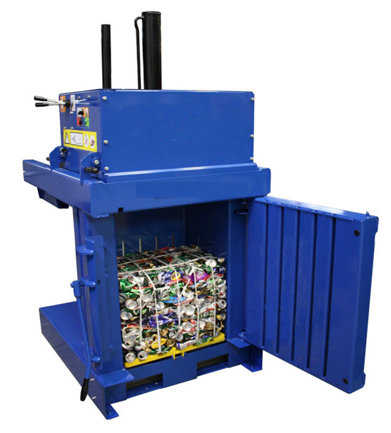
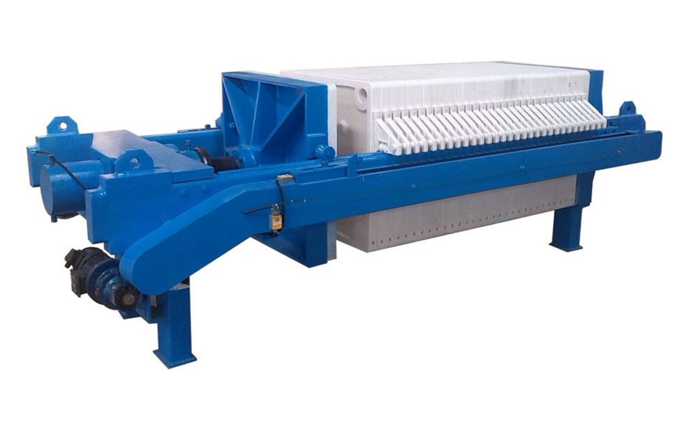
2. Cơ sở lý thuyết
2.4 Đặc điểm tải trọng, áp suất làm việc của bơm và công suất của một số nhóm máy
2.4.1 Nhóm máy ép phế liệu, ép bùn
Hình 8 – Máy ép phế liệu
Hình 9 – Máy ép bùn khung bản

Slide 19
2. Cơ sở lý thuyết
2.4 Đặc điểm tải trọng, áp suất làm việc của bơm và công suất của một số nhóm máy
2.4.1 Nhóm máy ép phế liệu, ép bùn
Biến dạng của vật liệu ép tăng dần;
Kháng lực của vật ép tăng dần;
Áp suất tăng từ từ và tăng vọt
ở giai đoạn cuối;
- Hệ số sử dụng công suất > 80%
Hình 10 – Đặc tính tải trọng, áp suất, công suất yêu cầu của nhóm máy ép phế liệu, ép bùn

Slide 20

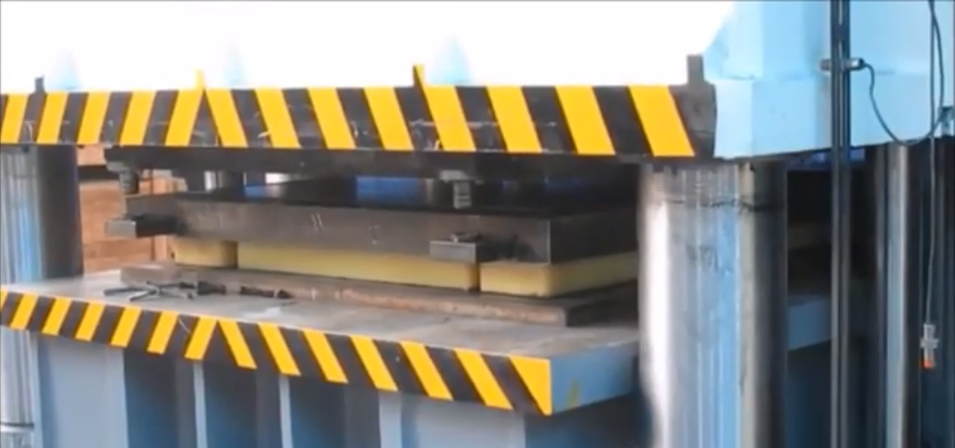
2. Cơ sở lý thuyết
2.4 Đặc điểm tải trọng, áp suất làm việc của bơm và công suất của một số nhóm máy
2.4.2 Nhóm máy ép, dập tạo hình thép tấm mỏng
Hình 11 – Máy ép dập thép tấm mỏng

Slide 21
2. Cơ sở lý thuyết
2.4 Đặc điểm tải trọng, áp suất làm việc của bơm và công suất của một số nhóm máy
2.4.2 Nhóm máy ép, dập tạo hình thép tấm mỏng
Có một giai đoạn chuyển động không tải;
Ở cuối hành trình làm việc, kháng lực tăng và cường độ tăng nhanh.
Hình 12 – Đặc tính tải trọng, áp suất, công suất yêu cầu của nhóm máy ép dập tạo hình thép tấm mỏng

Slide 22
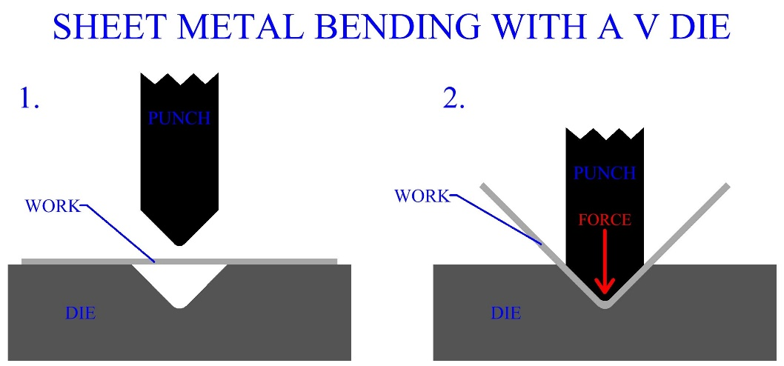
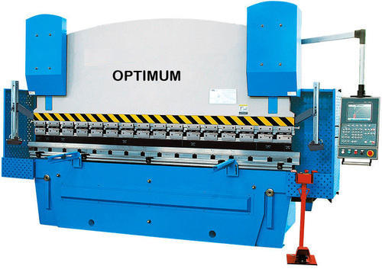
2. Cơ sở lý thuyết
2.4 Đặc điểm tải trọng, áp suất làm việc của bơm và công suất của một số nhóm máy
2.4.3 Nhóm máy chấn thép tấm
Hình 13 – Máy chấn thép tấm và quá trình chuyển động của dao chấn

Slide 23
2. Cơ sở lý thuyết
2.4 Đặc điểm tải trọng, áp suất làm việc của bơm và công suất của một số nhóm máy
2.4.3 Nhóm máy chấn thép tấm
Kháng lực của phôi tăng dần khi phôi bắt đầu biến dạng;
Vận tốc biến dạng của phôi khá lớn (chảy dẻo).
Hình 14 – Đặc tính tải trọng, áp suất, công suất yêu cầu của nhóm máy chấn thép tấm

Slide 24
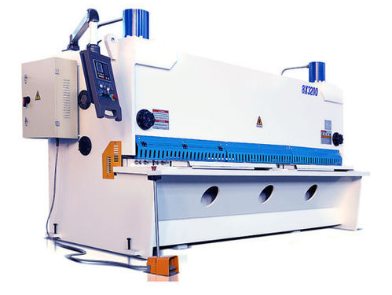
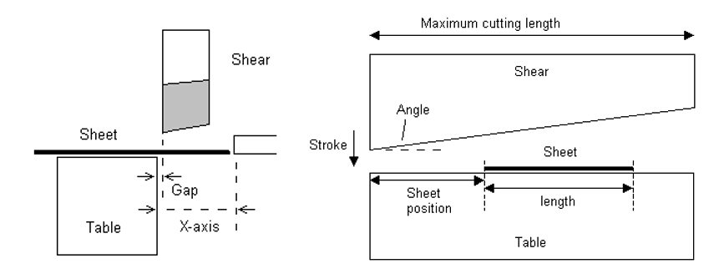
2. Cơ sở lý thuyết
2.4 Đặc điểm tải trọng, áp suất làm việc của bơm và công suất của một số nhóm máy
2.4.4 Nhóm máy cắt thép tấm
Hình 15 – Máy cắt thép tấm thuỷ lực và nguyên lý cắt

Slide 25
2. Cơ sở lý thuyết
2.4 Đặc điểm tải trọng, áp suất làm việc của bơm và công suất của một số nhóm máy
2.4.4 Nhóm máy cắt thép tấm
- Hành trình chuyển động không tải khá ngắn;
Lực cắt gần như không đổi từ đầu quá trình cắt đến cuối quá trình cắt;
Hệ số sử dụng công suất động cơ trên 0,9.

Slide 26
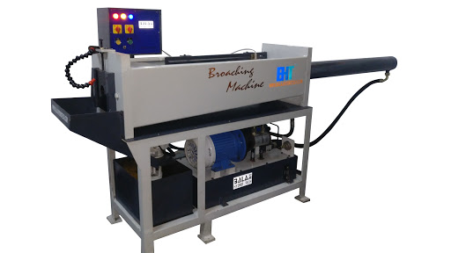
2. Cơ sở lý thuyết
2.4 Đặc điểm tải trọng, áp suất làm việc của bơm và công suất của một số nhóm máy
2.4.5 Nhóm máy chuốt lỗ
Lực kéo dao chuốt gần như không đổi;
Hệ số sử dụng công suất động cơ đạt tới 0,7 ÷ 0,8.
Hình 17 – Máy chuốt lỗ thuỷ lực

Slide 27
2. Cơ sở lý thuyết
2.4 Đặc điểm tải trọng, áp suất làm việc của bơm và công suất của một số nhóm máy
2.4.5 Nhóm máy chuốt lỗ
Hình 18 – Đặc tính tải trọng, áp suất, công suất yêu cầu của nhóm máy chuốt lỗ

Slide 28
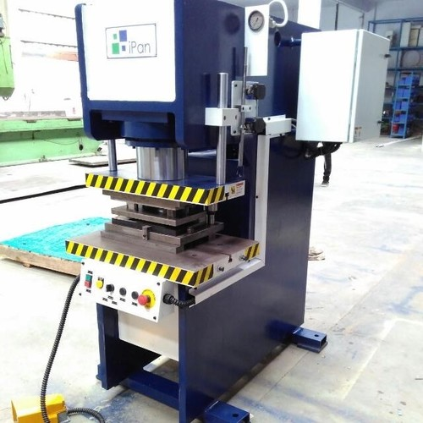
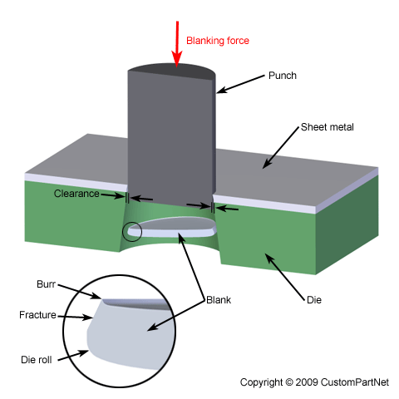
2. Cơ sở lý thuyết
2.4 Đặc điểm tải trọng, áp suất làm việc của bơm và công suất của một số nhóm máy
2.4.6 Nhóm máy chặt thép, đột lỗ thép tấm
Hình 19 – Máy đột lỗ thuỷ lực

Slide 29
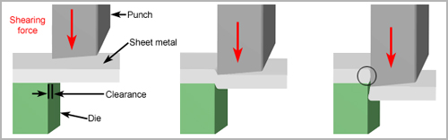
2. Cơ sở lý thuyết
2.4 Đặc điểm tải trọng, áp suất làm việc của bơm và công suất của một số nhóm máy
2.4.6 Nhóm máy chặt thép, đột lỗ thép tấm
Hình 20 – Quá trình chặt (sấn) phôi

Slide 30
2. Cơ sở lý thuyết
2.4 Đặc điểm tải trọng, áp suất làm việc của bơm và công suất của một số nhóm máy
2.4.6 Nhóm máy chặt thép, đột lỗ thuỷ lực
Sau hành trình không tải, lực đầu cần pit tông tăng vọt đột ngột và giảm rất nhanh;
Quãng đường cắt, đột rất ngắn, vật liệu biến dạng chảy với cường độ lớn và bị phá huỷ.

Slide 31
2. Cơ sở lý thuyết
2.4 Đặc điểm tải trọng, áp suất làm việc của bơm và công suất của một số nhóm máy
2.4.6 Nhóm máy chặt thép, đột lỗ thép tấm
Hình 21 – Đặc tính tải trọng, áp suất, công suất yêu cầu của nhóm máy chặt thép, đột lỗ thép tấm

Slide 32
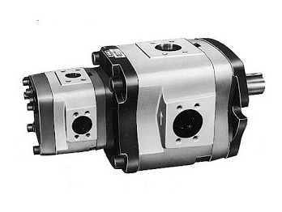
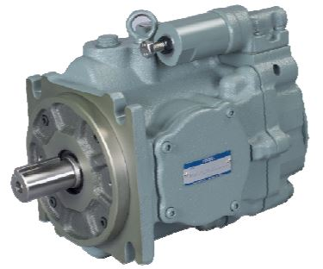
2. Cơ sở lý thuyết
Bơm thuỷ lực thể tích
Bơm không điều chỉnh
Bơm điều chỉnh
Bơm cảm biến tải
2.5 Đặc điểm bơm thuỷ lực thể tích

Slide 33
2. Cơ sở lý thuyết
2.5 Đặc điểm bơm thuỷ lực thể tích
Tốc độ tăng áp suất trong hệ thống kín chứa đầy dầu thuỷ lực:
Trong đó: dp – lượng tăng áp suất trong thời gian dt, Qb – lưu lượng làm việc của bơm, V – tổng thể tích dầu trong hệ thống (trên đường ống và trong khoang pit tông), βp – hệ số nén thể tích của dầu, n – tốc độ quay của trục bơm, i – hệ số điều chỉnh lưu lượng, q – lưu lượng riêng của bơm.

Slide 34
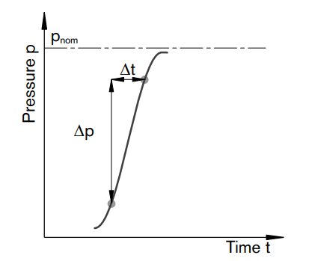
2. Cơ sở lý thuyết
2.5 Đặc điểm bơm thuỷ lực thể tích
Tốc độ tăng áp suất tỷ lệ thuận với:
+ Lưu lượng riêng của bơm q;
+ Tốc độ trục bơm n.
Ví dụ bơm A4VSO có tốc độ tăng áp suất 16000 bar/s
Đặc tính tăng áp suất êm hoặc giật cục:
+ Bơm bánh răng, bơm cánh gạt: tăng đột ngột;
+ Bơm pit tông điều chỉnh: tăng từ từ.

Slide 35
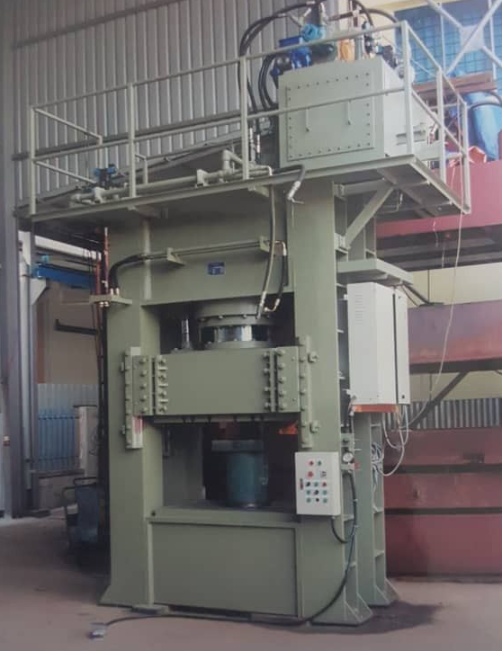
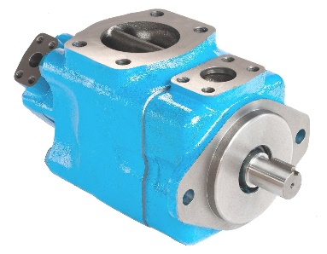
3. Phân tích lựa chọn bơm nguồn
Hình 22 – Máy ép thuỷ lực 1 xy lanh cỡ lớn (PA1)

Slide 36
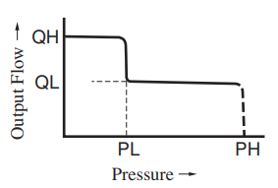
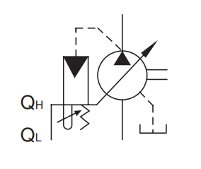
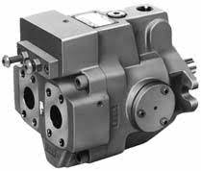
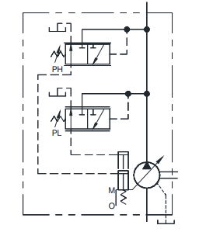
3. Phân tích lựa chọn bơm nguồn
Hình 23 – Máy ép thuỷ lực 1 xy lanh cỡ lớn (PA2)

Slide 37
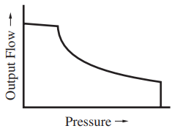
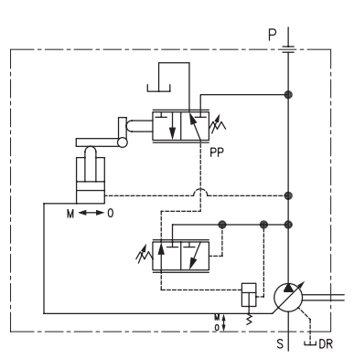
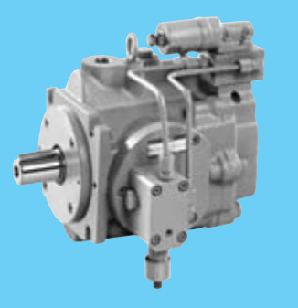
3. Phân tích lựa chọn bơm nguồn
Hình 24 – Máy ép thuỷ lực 1 xy lanh cỡ lớn (PA3)

Slide 38
Kết luận
Các bước thực hiện lựa chọn bơm nguồn:
Đặc điểm yêu cầu chu trình làm việc của máy;
Đặc điểm tải trọng trên đầu cần pit tông;
Đặc tính bơm thuỷ lực thể tích;
Yêu cầu khác: độ bền, độ chính xác, độ ồn và chi phí

Slide 39
Trân trọng cảm ơn sự theo dõi của quý thầy, cô

